Slide 1

Simulasi Instalasi OSJ Menggunakan Rufus
Nama : Mochamad Akbar Nurdianto
Kelas : XI TJKT 2
Absen : 26

Slide 2

🎯 Tujuan Pembelajaran
Siswa mampu menjelaskan pengertian Rufus dan fungsinya dalam
membuat media instalasi.
Siswa dapat memahami langkah-langkah pembuatan bootable
flashdisk dengan Rufus.
Siswa mampu mempersiapkan kebutuhan instalasi mulai dari file ISO,
aplikasi Rufus, dan media flashdisk.
Siswa dapat melakukan pengaturan BIOS/UEFI agar komputer bias
boot dari flashdisk.
Siswa dapat menginstal ISO OS secara mandiri menggunakan
flashdisk sebagai media instalasi.
Siswa memiliki keterampilan dasar dalam menyiapkan media
instalasi OS lain dengan cara yang serupa.

Slide 3
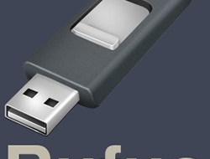
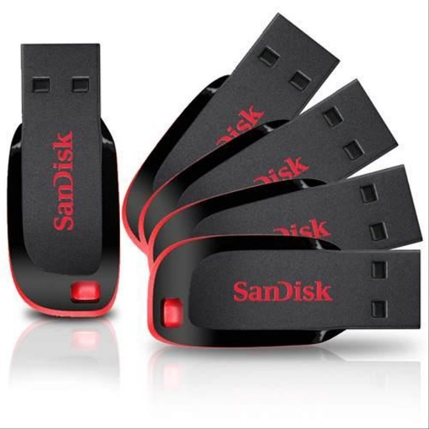
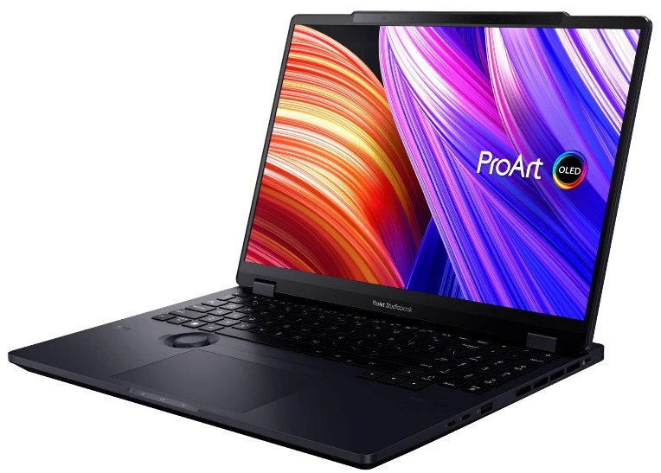

🛠️ Alat dan Bahan
Perangkat Komputer/Laptop dengan sistem operasi Windows untuk menjalankan Rufus.
Flashdisk minimal ukuran 8GB (disarankan 16GB agar lebih leluasa).
File ISO seperti Kali Linux yang dapat diunduh dari situs resmi www.kali.org.
Aplikasi Rufus versi terbaru (portable, tidak perlu instalasi).
Koneksi Internet untuk mengunduh file Rufus maupun ISO Kali Linux.
Listrik stabil / baterai laptop terisi penuh agar tidak terjadi kegagalan proses.
Driver dan software tambahan (opsional) untuk mendukung instalasi setelah OS terpasang.

Slide 4
💻 Mengenal Rufus
Rufus (Reliable USB Formatting Utility) adalah sebuah aplikasi kecil namun sangat powerful untuk membuat media instalasi berbasis USB.
Fungsi utama Rufus:
Membuat bootable flashdisk dari file ISO (Windows, Linux, Ubuntu, Kali, dll).
Memformat flashdisk dengan berbagai sistem file (FAT32, NTFS, exFAT).
Membantu dalam instalasi sistem operasi pada komputer atau laptop yang tidak memiliki CD/DVD-ROM.
Kelebihan Rufus:
Gratis dan open source.
Ukuran aplikasi kecil (< 2MB).
Kecepatan pembuatan bootable relatif lebih cepat
dibanding aplikasi lain.
Tampilan sederhana dan mudah digunakan bahkan
oleh pemula.
Kegunaan di SMK/TKJ:
Membantu siswa melakukan praktik instalasi OS di laboratorium.
Melatih keterampilan dasar dalam simulasi instalasi sistem operasi dengan media flashdisk.

Slide 5
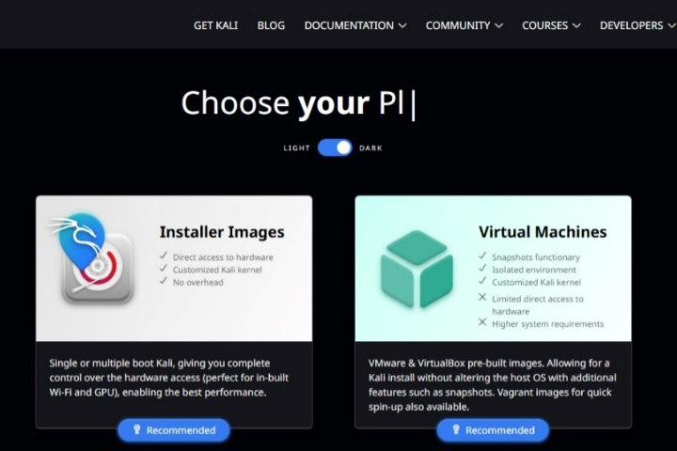

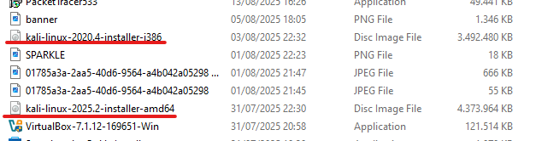
Langkah-Langkah Instalasi
Mendownload OS
Masukkan Flashdisk ke PC/Laptop
Download OS pada situs resmi, misal Kali Linux pada situs kali.org
Setelah Download Selesai, Pindahkan File OS yang bertipe .iso ke Flashdisk.

Slide 6
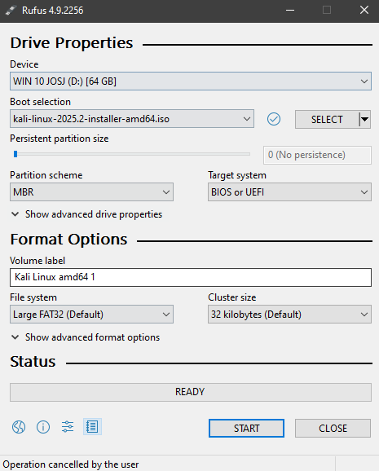
Instalasi OS Menggunakan Rufus
Pilih Device/Flashdisk yang akan digunakan untuk instalasi
Pilih Boot selection lalu pilih file .iso dengan menekan tombol “SELECT”.
Ubah Partition scheme menjadi MBR dan Target System BIOS or UEFI.
Pada Format Options, tepatnya di Volume Label kamu bisa menambahkan/mengganti nama Flasdisk ketika sudah di instalasi.
Untuk File System gunakan “Large FAT32 (Default).
Untuk Cluster size gunakan “32 kilobytes (Default).
Tunggu Sampai Status berubah menjadi “READY”, Setelah itu klik tombol “START”.

Slide 7
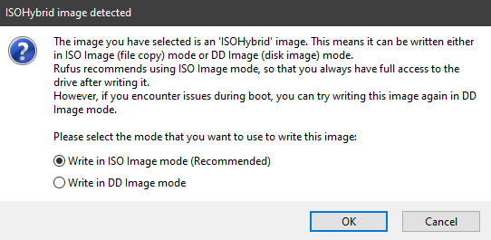
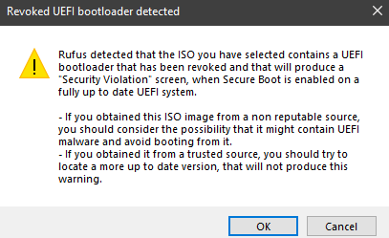
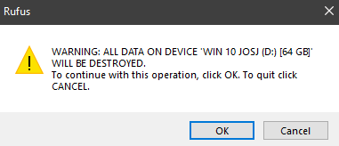
1.
2.
Penjelasan Peringatan Sebelum Instalasi
ISOHybrid Image Detected → Memilih mode penulisan ISO, gunakan ISO Image mode (Recommended) untuk stabilitas.
Revoked UEFI Bootloader Detected → Peringatan kemungkinan error dengan Secure Boot, solusi: matikan Secure Boot atau pastikan ISO dari sumber resmi.
Warning: All Data on Device Will Be Destroyed → Semua data di flashdisk akan terhapus permanen, pastikan sudah dicadangkan sebelum lanjut.
3.

Slide 8
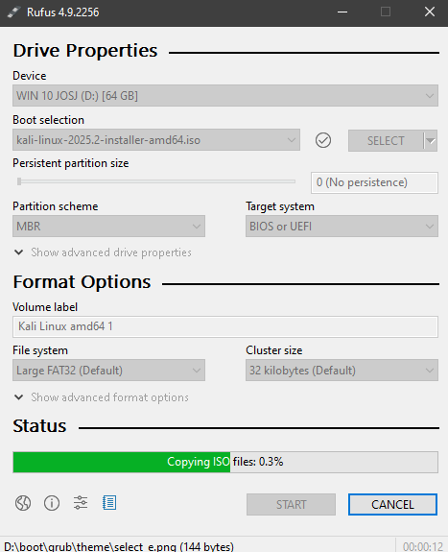
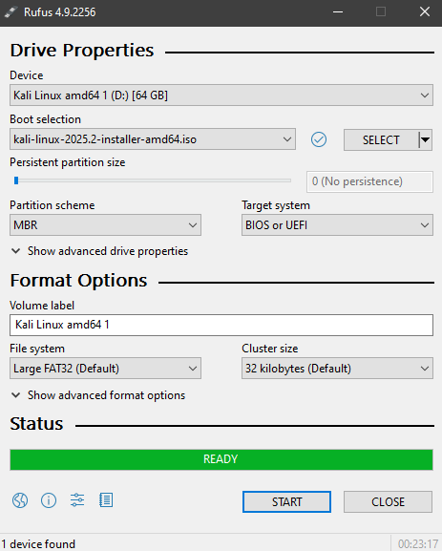
Proses Instalasi
Setelah melewati 3 notifikasi peringatan , Proses akan di mulai biasanya memakan waktu yang lama.
Setelah proses selesai, Status akan berubah menjadi “READY” dan kolom berwarna hijau.

Slide 9
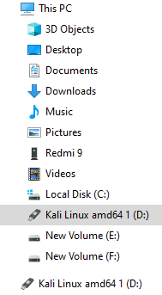
Hasil Instalasi
Setelah berhasil instalasi OS pada Rufus, Nama dari
Flashdisk akan beurbah sesuai dengan nama yang
di isi pada Volume Label sebelum instalasi.
Setelah nama Flashdisk berubah. Lihat isi Flasdisk, Jika isinya adalah file instalasi dari ISO (berisi bootloader, folder isolinux, file sistem, dsb).
Jika Nama dan Isi Flashdisk sudah berubah, Maka Flashdisk sudah menjadi media instalasi OS dan siap di boot melalui BIOS/UEFI.

Slide 10
TERIMA KASIH

